Slide 1
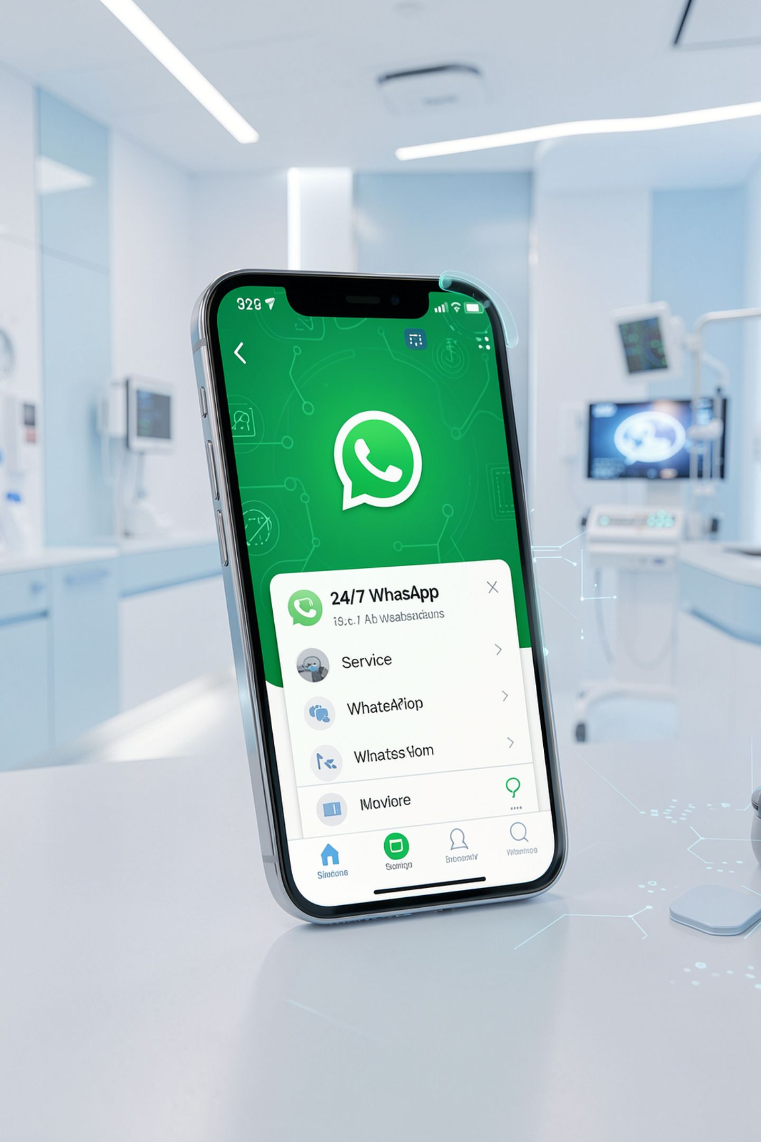
Seu negócio atendendo clientes às 2h da manhã.
Sem sobrecarregar sua equipe.
Assistente Virtual com IA no WhatsApp — 24 horas por dia, 7 dias por semana — trabalhando junto com sua equipe.

Slide 2
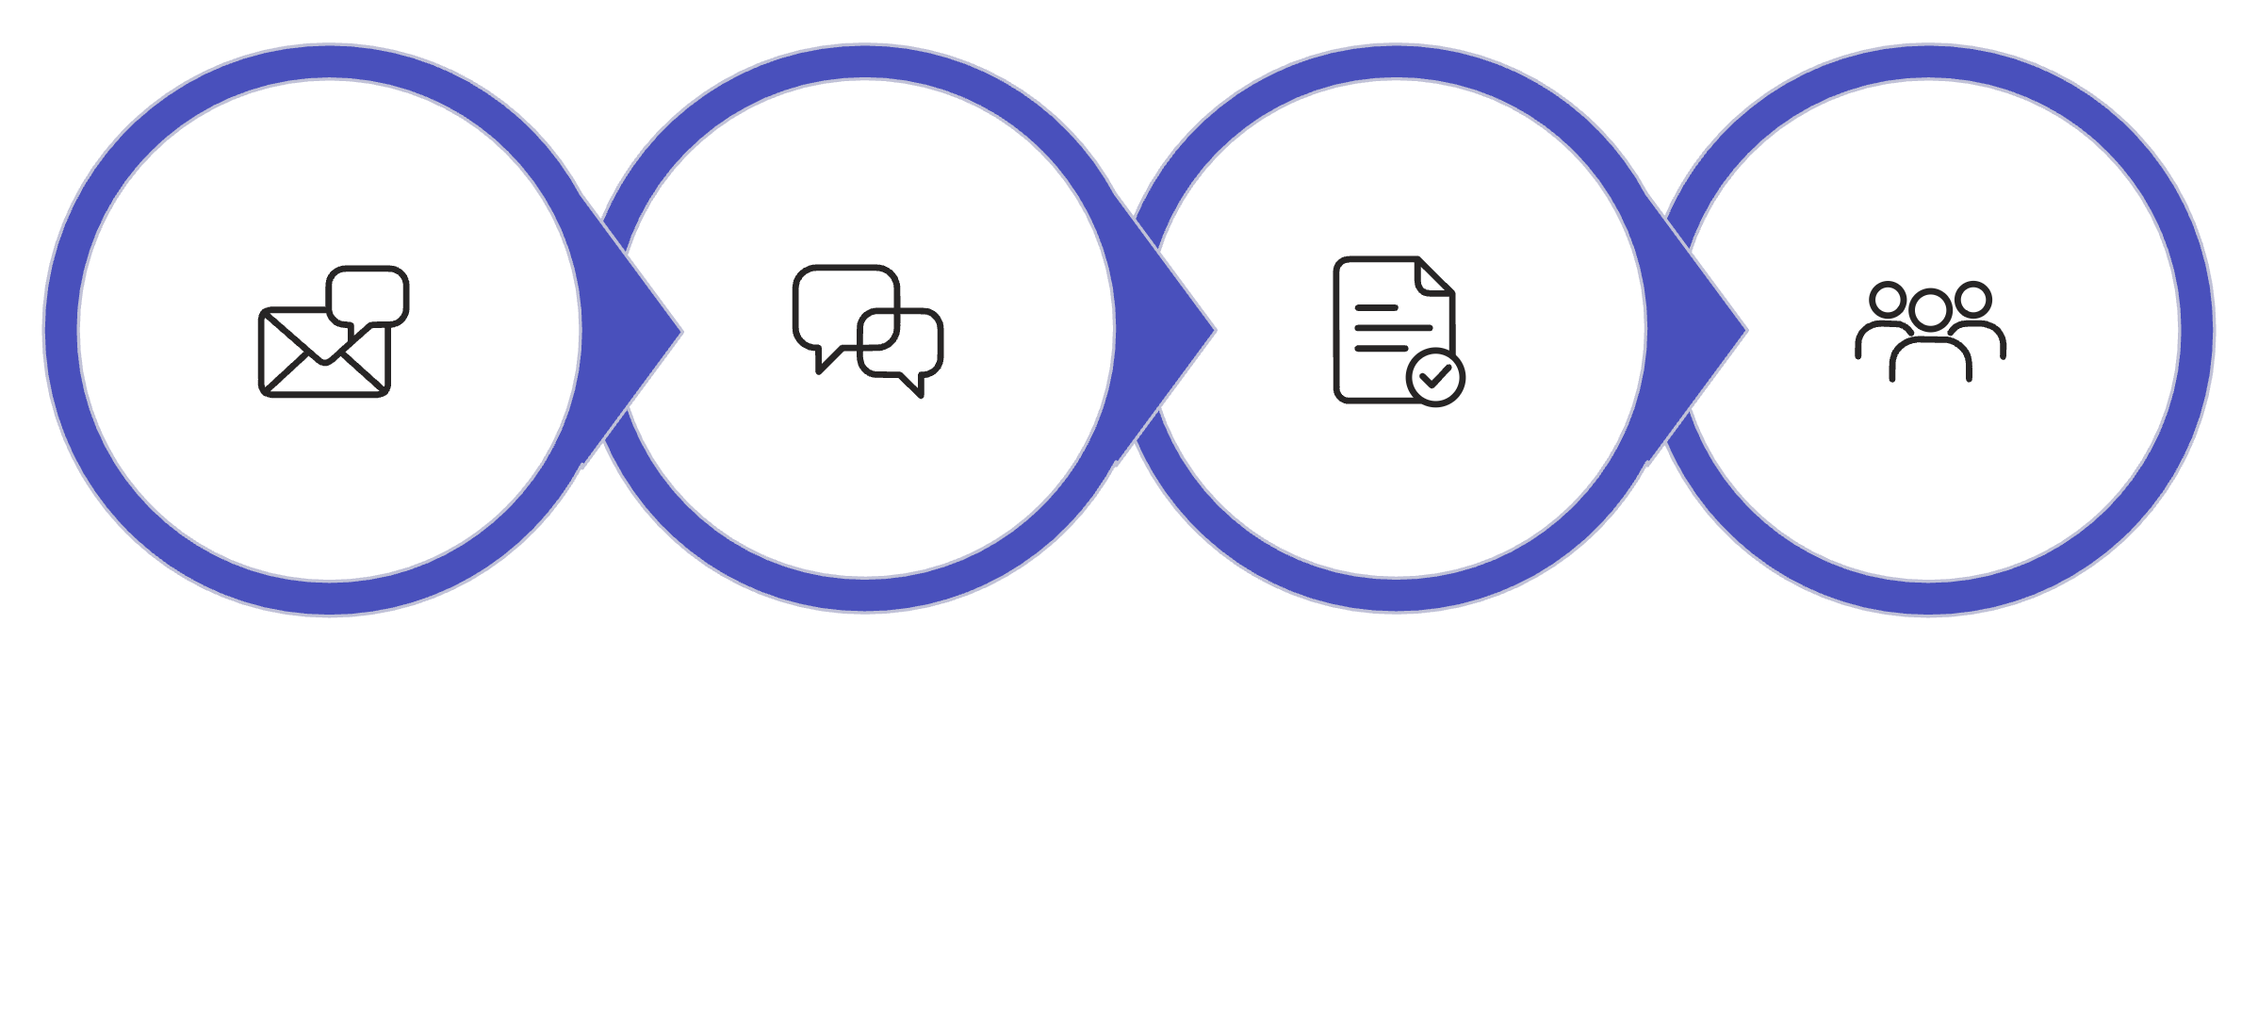

O primeiro atendimento acontece automaticamente.
Cliente envia
Assistente responde
Coleta de dados
Equipe assume
Quando o cliente envia uma mensagem, a IA responde, entende a demanda e coleta os dados essenciais. Se necessário, a equipe recebe tudo organizado para continuar o atendimento.
A IA faz o primeiro atendimento. Sua equipe assume quando é necessário.

Slide 3

O WhatsApp não deveria consumir o tempo da sua equipe.
Cliente esperando
Perguntas repetitivas
Mensagens fora do horário
Mensagens chegam enquanto a equipe está atendendo presencialmente. O cliente fica esperando resposta.
Horários, procedimentos e valores ocupam boa parte do atendimento. A equipe responde as mesmas coisas todos os dias.
O cliente chama à noite, no fim de semana ou no feriado e precisa esperar até a equipe voltar.
A IA cuida do primeiro contato. Sua equipe cuida das pessoas.

Slide 4
Sua equipe com uma assistente no WhatsApp.
Atendimento 24/7
Responde as dúvidas
Responde imediatamente, inclusive fora do horário do negócio.
Procedimentos, valores e informações configuradas pelo negócio.
Faz o pré-atendimento
Sua equipe no controle
Coleta nome, necessidade e horário de preferência.
A IA organiza o primeiro atendimento e sua equipe assume quando precisa entrar na conversa.
Não é para substituir sua equipe. É para fazer sua equipe render mais.

Slide 5


Do 'Oi' ao atendimento organizado.
Cliente manda
IA responde
Equipe da continuidade
ETAPA 1 - Cliente manda mensagem: A qualquer hora, pelo WhatsApp.
ETAPA 2 - IA faz o primeiro atendimento: Responde, tira dúvidas e coleta as informações.
ETAPA 3 - Equipe recebe tudo organizado: A equipe entra quando necessário e confirma o atendimento.
A IA trabalha nos bastidores. Sua equipe continua no comando.

Slide 6

Uma assistente treinada para o seu negócio.
Cada negócio tem suas regras, seus procedimentos e seu jeito de falar com o cliente. O assistente é configurado com os dados reais do seu negócio.
Nome do negócio
Linguagem personalizada
Horários
Regras de atendimento
Procedimentos
Valores
Dentista fala de um jeito, dermatologista de outro. O assistente se adapta ao nicho e à personalidade do negócio.
Você define as regras. A IA segue as regras.

Slide 7
E se um cliente chamar às 23h?
23h
3 min
—
Horário do atendimento
Do 'Oi' ao agendamento
Automático no primeiro atendimento
Enquanto sua equipe descansa, o cliente continua sendo atendido.

Slide 8
Veja a assistente trabalhando na prática.
Imagine essa assistente atendendo os clientes do seu negócio.
Queremos que você veja com seus próprios olhos como a IA funciona no contexto real do seu negócio. Podemos fazer uma demonstração personalizada usando o nome, procedimentos e linguagem do seu negócio.

Slide 9
Um braço direito para sua equipe.
Configuração Personalizada
Assistente Ativo 24/7
R$ 500
R$ 350/mês
(Pagamento único)
Configuração completa e personalizada para o negócio.
Bot ativo 24 horas + suporte técnico incluso.
Sem contrato longo. Sem taxa de cancelamento. Cancele quando quiser.
O objetivo não é substituir sua equipe. É fazer sua equipe render mais.

Slide 10

Quer ver como isso funcionaria no seu negócio?
Demonstração personalizada e gratuita.
Podemos configurar uma demonstração usando o nome, procedimentos e linguagem do seu negócio para você visualizar como seria o atendimento na prática. Ativo em menos de 48h.

